Slide 1
项目报告
组长：白宗平
组员：汪轶辉 董睿杰 米家铿
张佳裕 李志刚
web论坛产品的实现

Slide 2
CONTENTS
01.
03.
项目简介
UML设计
02.
需求分析
04.
架构方案

Slide 3
PART ONE
项目简介

Slide 4

01
项目简介
项目背景
社交方式越来也数字化
人们有更多的求知欲

Slide 5
01
项目简介
面向的对象
尝试接触新领域
有意愿使用网络进行交友
当代年轻人

Slide 6
01
项目简介
目标规划
完善平台
吸引用户
实现收益

Slide 7
PART TWO
产品的需求分析

Slide 8
02
需求分析
功能需求
简言之，该论坛所能完成的核心功能是通过模块化的方式（建立不同的内容分区）为使用者提供一个能够按需发布和查找内容的交互平台。一些细化的功能需求见下文：

Slide 9


02
需求分析
1
登录注册
实现游客注册、用户登录、用户注销；
2
帖子操作
发帖、浏览帖子、删除帖子、收藏；
3
点赞和回复功能
点赞帖子、回复帖子；

Slide 10
02
需求分析
4
热点话题筛选
筛选当下的热点话题
5
编辑个人信息
查看信息、修改信息
6
浏览个人空间
展示自己发布的历史帖子，以及参与讨论的帖子信息等

Slide 11
02
需求分析
7
高级管理员
管理员删除不良帖子、发布时事热点话题；
8
版块管理
根据不同的热点话题对分类进行增添
划分论坛下的“子”论坛
板块增加、修改、删除；

Slide 12
02
需求分析
服务需求
完善的用户引导
便捷的用户操作
响应用户使用需求

Slide 13
02
需求分析
内容需求
获得新闻资讯
寻找志同道合的网友
寻找教学攻略
针对某一问题进行讨论
消磨时间
……

Slide 14
PART THREE
UML设计

Slide 15
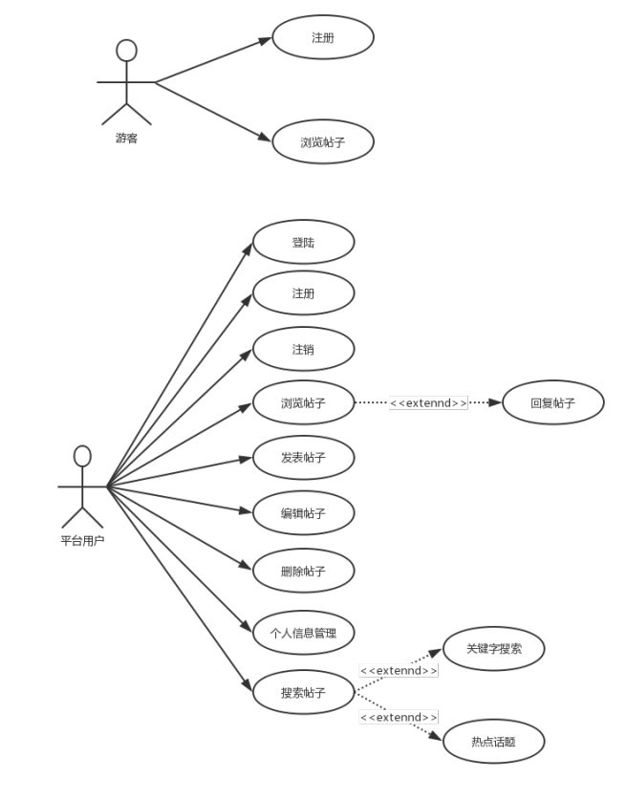
游客及用户
用例图

Slide 16
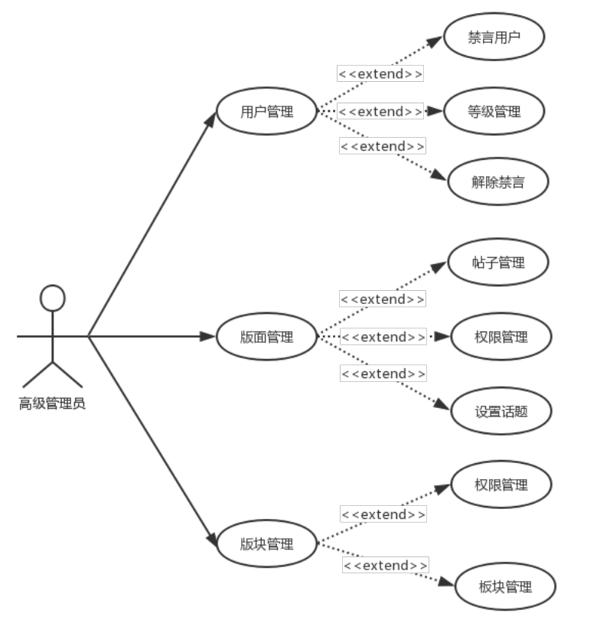
高级管理员用例图

Slide 17
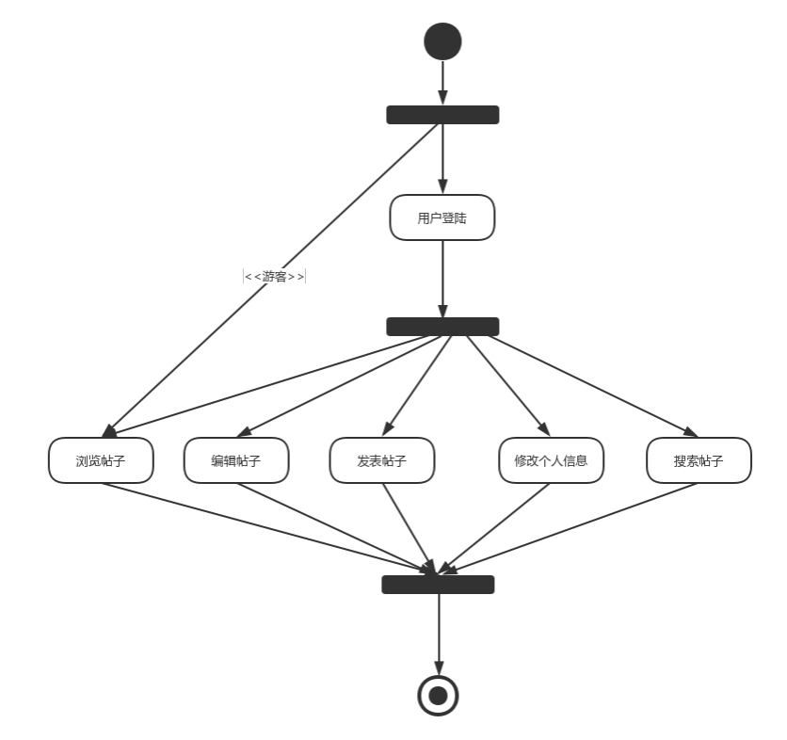
活
动
图

Slide 18
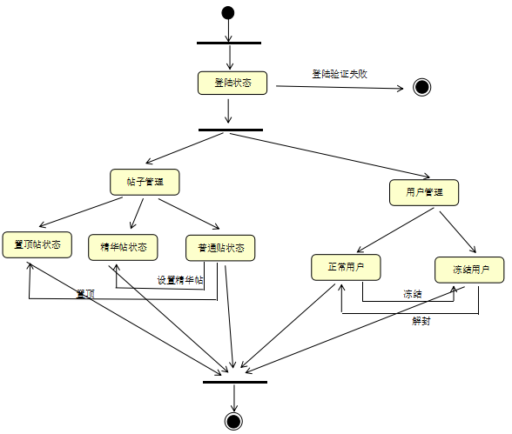
管理员状态图

Slide 19
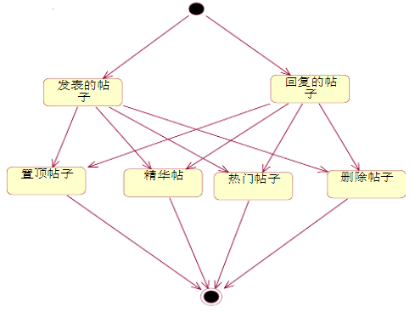
帖子状态图

Slide 20
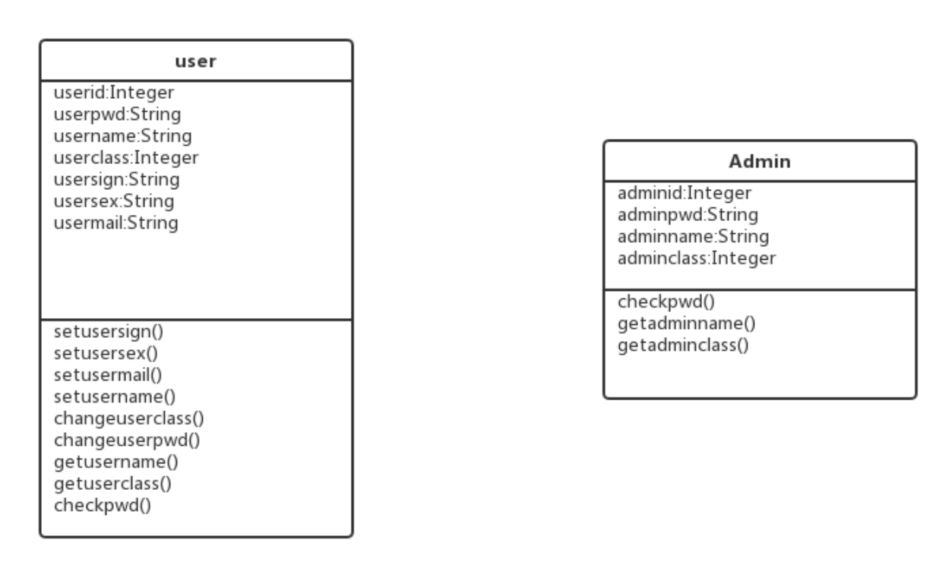
用户管理类图

Slide 21
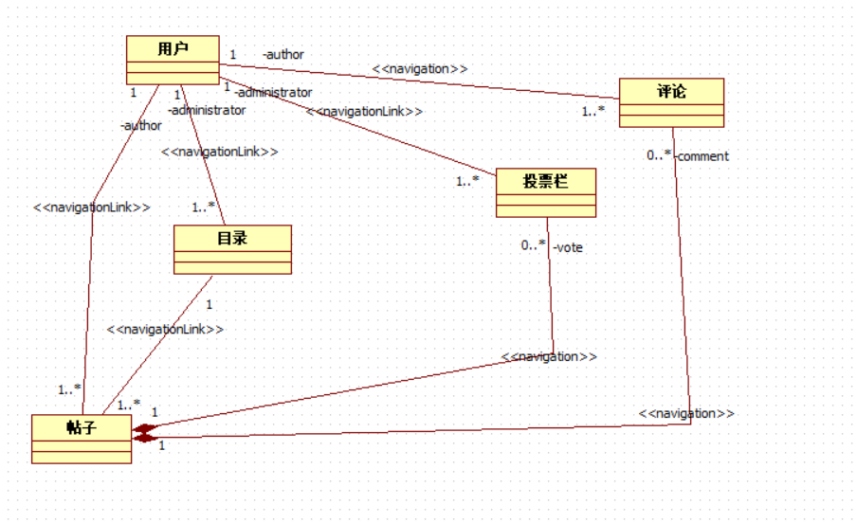
静态超文本图

Slide 22
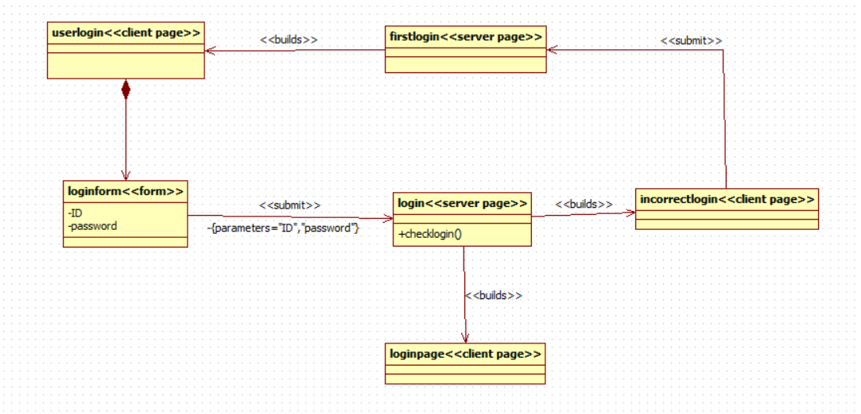
动态超文本图

Slide 23
PART FOUR
架构方案

Slide 24
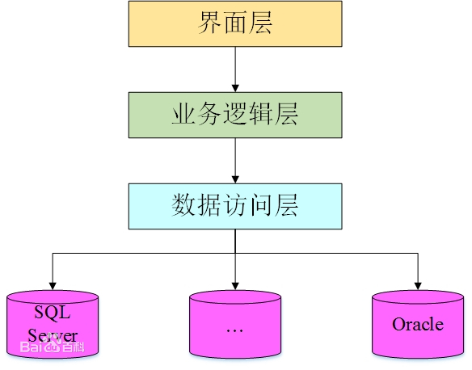
04
架构方案
整体设计
三层架构
自底向上
数据访问层→业务逻辑层→表示层

Slide 25
04
架构方案
数据访问层
实现与数据库的交互
使用Mysql数据库

Slide 26
04
架构方案
业务逻辑层
实现业务逻辑，论坛所有的功能都集合在这个层，像用户操作，管理员操作等等。
如果需要对这些功能进行更改，可以直接在该层修改。因为各层相互独立，进行修改操作对整体的影响也比较小。

Slide 27
04
架构方案
表示层
只需提供输入输出和提示等

Slide 28
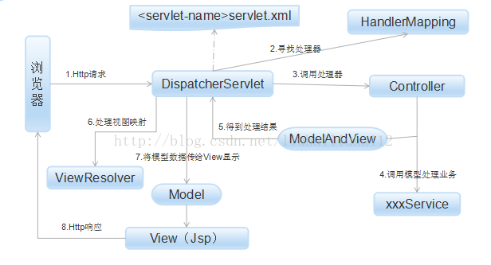
04
架构方案
表示层的架构方案设计
计划使用Spring Boot框架对论坛项目进行开发。
在界面层引用Spring MVC框架。

Slide 29
Thanks You！

